Slide 1
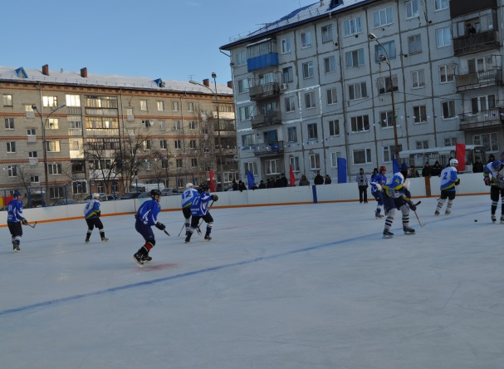
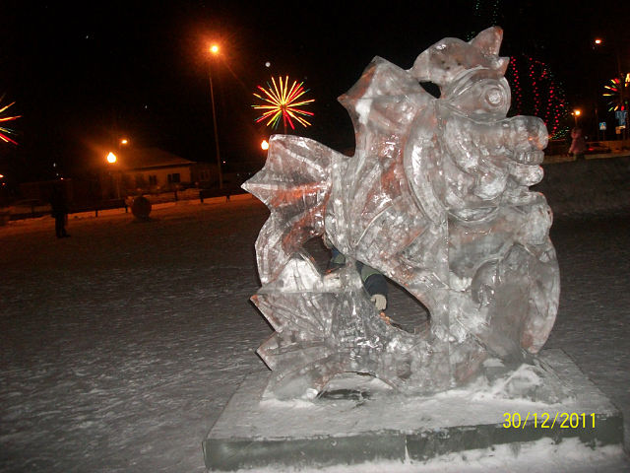
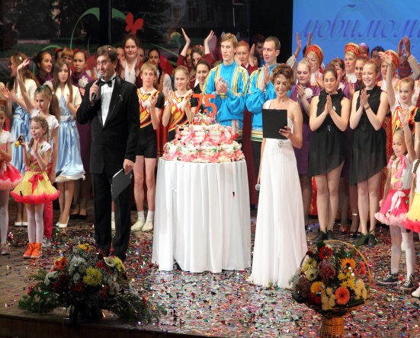
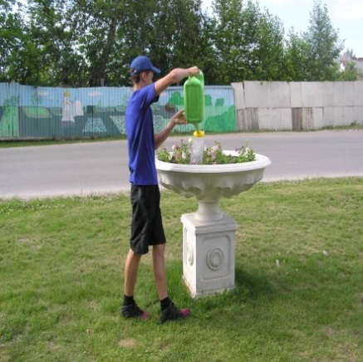
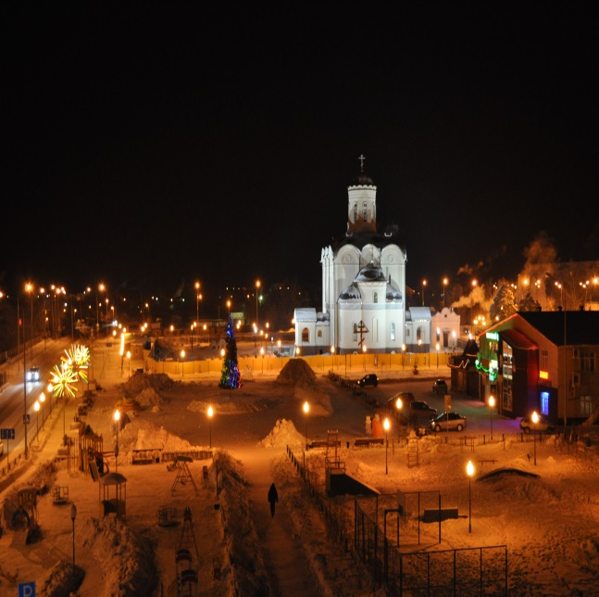
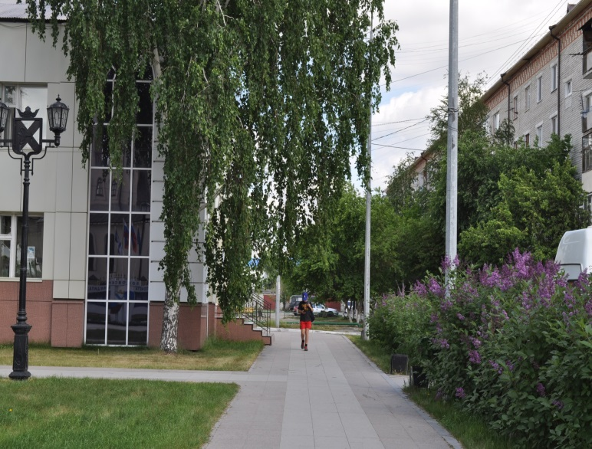
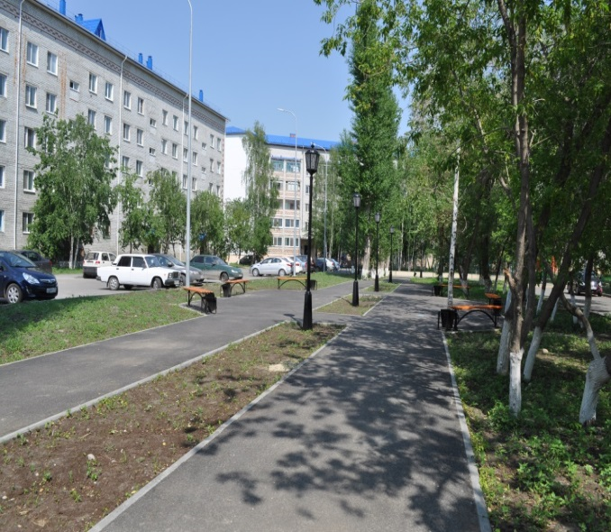

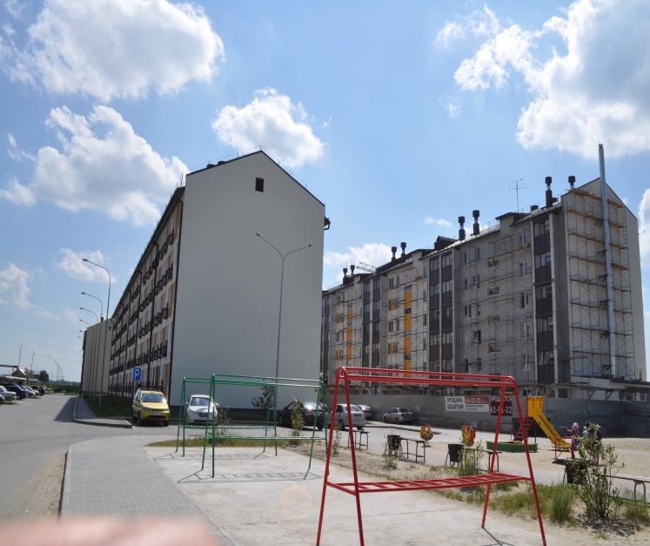
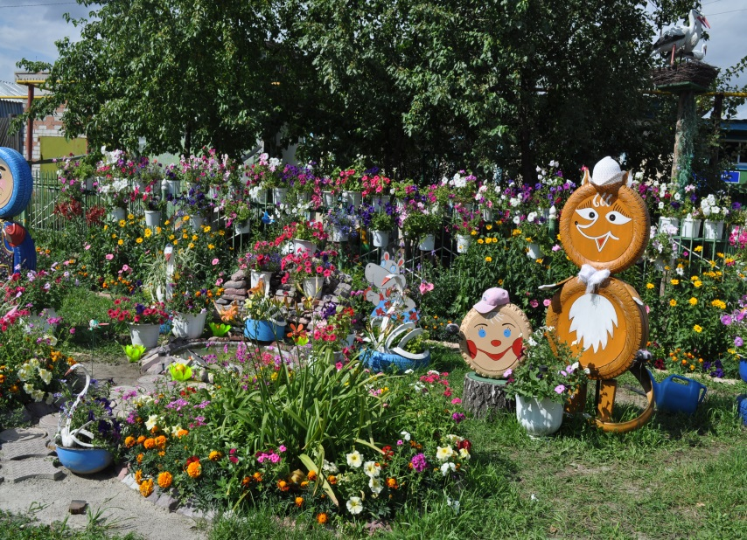
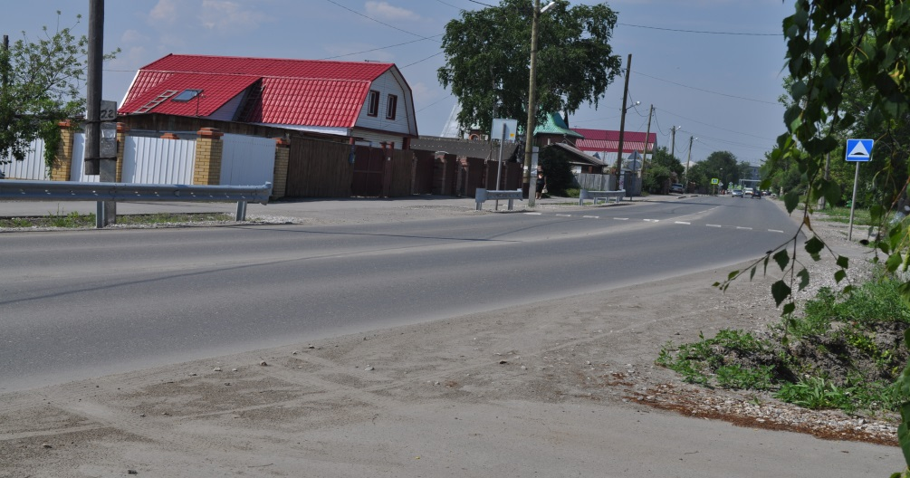
БЮДЖЕТ ДЛЯ ГРАЖДАН
к решению о бюджете муниципального образования поселок Боровский на 2016 год и плановый период 2017 и 2018 годов

Slide 2
Вводная часть

Slide 3
Что такое «Бюджет для граждан?»
«Бюджет для граждан» познакомит вас с положениями основного финансового документа поселка Боровский- местного бюджета, а именно: проекта бюджета муниципального образования на предстоящие три года: 2016 год и 2017-2018 годы.
Представленная информация предназначена для широкого круга пользователей и будет интересна и полезна как студентам, педагогам, врачам, молодым семьям, так и пенсионерам и другим категориям населения, так как бюджет затрагивает интересы жителей поселка Боровский. Мы постарались в доступной и понятной форме для граждан, показать основные показатели местного бюджета.

Slide 4

Нормативная правовая база
1. Бюджетный кодекс Российской Федерации
2. Налоговый кодекс Российской Федерации
3. Федеральный закон от 06.10.2003. № 131-ФЗ «Об общих принципах организации местного самоуправления в Российской Федерации»
4. Устав муниципального образования п.Боровский
5. Положение о бюджетном процессе в муниципальном образовании поселок Боровский, утвержденное решением Боровской поселковой Думы от 29.05.2013 № 361

Slide 5
Что такое бюджет?
БЮДЖЕТ – ЭТО ПЛАН ДОХОДОВ И РАСХОДОВ
Бюджет - форма образования и расходования денежных средств, предназначенных для финансового обеспечения задач и функций государства и местного самоуправления (гл.1 статья 6 Бюджетного кодекса РФ)
Каждый житель поселка Боровский является участником формирования этого плана с одной стороны как налогоплательщик, наполняя доходы бюджета, с другой – он получает часть расходов как потребитель общественных услуг. Муниципалитет расходует поступившие доходы для выполнения своих функций и предоставление общественных (муниципальных ) услуг: культура, спорт, содержание дорог, благоустройство поселка и др.
Граждане — и как налогоплательщики, и как потребители общественных услуг — должны быть уверены в том, что передаваемые ими в распоряжение муниципалитета средства используются прозрачно и эффективно, приносят конкретные результаты как для общества в целом, так и для каждой семьи, для каждого человека.

Slide 6
На чем основывается проект местного бюджета?
Проект бюджета составляет местная администрация
Составление проекта бюджета основывается на
Проект бюджета составляется и утверждается сроком на три года — очередной финансовый год и плановый период.
Бюджетном послании Президента Российской Федерации
Прогнозе социально-экономического развития поселка Боровский
Муниципальных программах поселка Боровский

Slide 7
Какие этапы проходит бюджет?
Составление и утверждение бюджета – сложный и многоуровневый процесс, основанный на правовых нормах. Формирование, рассмотрение и утверждение бюджета происходят ежегодно.
Составленный проект бюджета представляется на рассмотрение в Боровскую поселковую Думу до 15 ноября текущего года.
Рассмотрение проекта бюджета: Проект бюджета будет рассмотрен на заседании Думы 11 ноября, будут назначены публичные слушания с 12 ноября по 23 ноября 2015 г. Проект бюджета на рассмотрение направляется в комиссию по экономическому развитию, бюджету, финансам и налогам. Проект бюджета рассматривается депутатами в двух чтениях.
Утверждение бюджета: Решение о бюджете на очередной финансовый год и на плановый период утверждается депутатами Боровской поселковой Думы

Slide 8
Как определяется баланс бюджета?
Расходы бюджета сопоставляются с доходами, получается их баланс.
Доходы – Расходы = Дефицит / Профицит
Если расходы превышают доходы складывается дефицит, если они меньше доходов - профицит
Бюджет поселка Боровский на 2016 год дефицитный , то есть расходы больше доходов

Slide 9
Доходы бюджета
Доходы бюджета – безвозмездные и безвозвратные поступления
денежных средств в бюджет
Поступления от уплаты налогов, установленных Налоговым кодексом Российской Федерации
- Налог на доходы физических лиц
- Налог на имущество физических лиц;
-Земельный налог
Неналоговые доходы
Поступления от уплаты других пошлин и сборов, установленных законодательством Российской Федерации, а также штрафов за нарушение законодательства
-доходы от использования муниципального имущества;
- доходы от продажи муниципального имущества
--штрафы за нарушение законодательства
Безвозмездные поступления
Поступления от других бюджетов (межбюджетные трансферты), организаций, граждан (кроме налоговых и неналоговых доходов)
Налоговые доходы

Slide 10
Какие налоги поступают в местный бюджет?
НДФЛ
2 % налога
Налогоплательщики - физические лица, получающие доходы
Земельный
Налог
100%
Налогоплательщики-
Налог на имущество физических лиц
100%
Налогоплательщики-
Ставка налога - 13 %
В отдельных случаях:
9% - в отношении доходов от долевого участия в деятельности организаций, полученных в виде дивидендов
30% - в отношении всех доходов, получаемых физическими лицами-иностранными гражданами
35% - в отношении стоимости полученных выигрышей и призов
перечисленного налога
Зачисляется в размере 10 % в местный бюджет
от всей суммы
организации и физические лица, обладающие земельными участками на праве собственности, праве постоянного (бессрочного) пользования.
Налоговая ставка зависит от категории земли от 0,3-1,5% от кадастровой стоимости земельного участка
физические лица,
обладающие недвижимым
имуществом на праве
собственности.
Налоговая ставка 0,1 % -1,2% от суммарной от инвентаризационной стоимости имущества

Slide 11
Межбюджетные трансферты
Межбюджетные трансферты– денежные средства, перечисляемые из одного бюджета бюджетной системы Российской Федерации другому
Виды межбюджетных трансфертов | Определение
Дотации (от лат. “Dotatio» – дар, пожертвование) | Предоставляются без определения конкретной цели их использования
Субвенции (от лат «Subvenire» - приходить на помощь) | Предоставляются на финансирование «переданных» другим публично-правовым образованиям полномочий
Субсидии (от лат «Subsidium» - поддержка) | Предоставляются на условиях долевого софинансирования расходов других бюджетов

Slide 12
Расходы бюджета
Расходы бюджета – выплачиваемые из бюджета
денежные средства
Расходы бюджета
По расходным полномочиям
По функциям ОМС
По муниципальным программам
По ведомствам

Slide 13
Расходные полномочия
Расходное обязательство – обязанность выплатить денежные средства из
соответствующего бюджета
Расходные полномочия
Государственные полномочия | Вопросы, отнесенные федеральным законодательством к компетенции субъекта РФ, переданные для осуществления на уровень органов местного самоуправления в установленном порядке (осуществляются за счет субвенций)
Вопросы местного значения | Вопросы непосредственного обеспечения жизнедеятельности населения муниципального образования, решение которых в соответствии с Конституцией РФ и Федеральным законом № 131 - ФЗ осуществляется органами местного самоуправления самостоятельно (за счет собственных доходов местных бюджетов)
Дополнительные расходные обязательства | Вопросы, не отнесенные к компетенции органов местного самоуправления других муниципальных образований, органов государственной власти и не исключенные из их компетенции федеральными законами и законами субъектов РФ (осуществляются за счет собственных доходов местных бюджетов)

Slide 14
Расходы бюджета по основным функциям (разделам)
0100 «Общегосударственные вопросы»
0500 «Жилищно-коммунальное хозяйство»
0300 «Национальная безопасность и правоохранительная деятельность»
0400 «Национальная экономика»
1100 «Физическая культура и спорт»
1000 «Социальная политика»
0700 «Образование»
0200 «Национальная оборона»
0800 «Культура, кинематография»
Каждый из разделов классификации имеет перечень подразделов, которые отражают основные направления реализации соответствующей функции.
Полный перечень разделов и подразделов классификации расходов бюджетов приведен в статье 21 Бюджетного кодекса РФ

Slide 15
Основные показатели развития экономики поселка Боровский
в соответствии с прогнозом социально-экономического развития муниципального образования поселок Боровский на 2016 год и на плановый период 2017 и 2018 годов

Slide 16
Прогноз социально-экономического развития поселка Боровский
на 01.01.2015 г. – 18165 человек,
на 01.01.2018 г. – 20100человек.
Величина естественного прироста в 2014 г. составила 103 человека.
В прогнозируемом периоде 2016-2018 гг. ежегодный естественный прирост населения составит 100 -110 человек.
Миграционный прирост в 2014 г. составил 28человек.
Величина миграционного прироста населения за период с 2015 г. по 2018 г. составит 1400 человек.
В прогнозируемом периоде 2016-2018 гг. ожидается увеличение численности населения на 1935 человек .
Численность населения
В экономике поселка в 2014 году было занято около 40 % населения.
В 2014 году уровень зарегистрированной безработицы составил 0,5 %.
К концу 2015 года уровень зарегистрированной безработицы
достигнет 0,6% и сохранится примерно на том же уровне в течение
всего прогнозируемого периода 2016-2018 гг.
Трудовые ресурсы

Slide 17
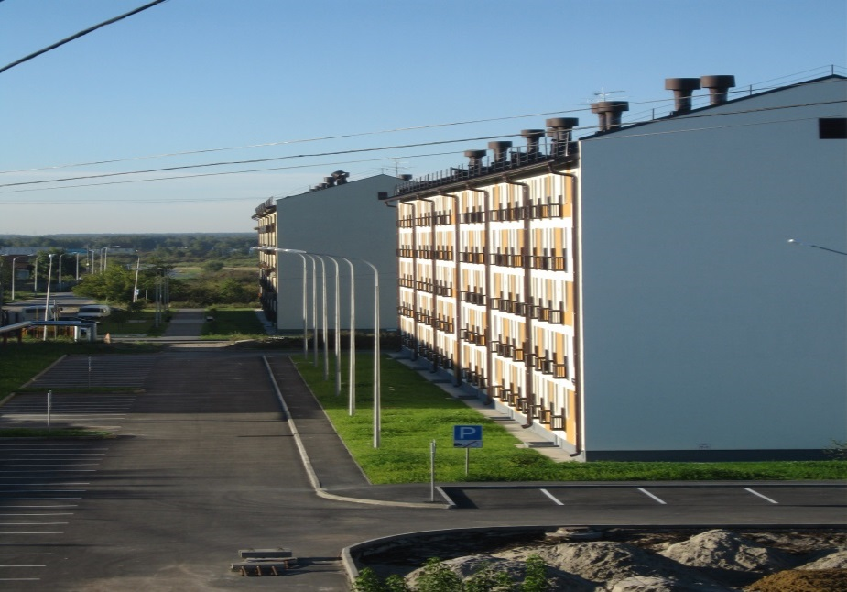
Ввод жилых домов, тыс.м2
2014 год отчет | 5,9
2015 год оценка | 18
2016 год прогноз | 40
2017 год прогноз | 20
2018 год прогноз | 20

Slide 18
Потребительский рынок
Наименование показателя | 2014 | 9 мес. 2015 г. | Оценка 2015г. | Прогноз 2016г. | Прогноз 2017г.
Сфера торговли
Оборот розничной торговли всего, млн. руб. | 1127 | 875 | 1166 | 1217 | 1234
Количество объектов торговли всего, ед. | 83 | 83 | 87 | 88 | 88
Сфера общественного питания
Оборот общественного питания, всего, млн.руб. | 43,2 | 32 | 44,3 | 46,3 | 48,4
Количество объектов всего, ед. | 17 | 17 | 17 | 17 | 17
Сфера бытового обслуживания
Объем оказанных бытовых услуг, всего, млн. руб. | 33 | 25 | 23 | 25 | 26,5
Количество объектов бытового обслуживания, шт. | 58 | 58 | 58 | 58 | 58

Slide 19
Общие характеристики
бюджета муниципального образования поселок Боровский

Slide 20
Основные направления бюджетной политики муниципального образования поселок Боровский на 2016 год и на плановый период 2017 и 2018 годов
Обеспечение сбалансированности и устойчивости бюджетной системы как базового принципа бюджетной политики
Принятие новых расходных обязательств при наличии экономически обоснованных расчетов источников их финансирования
Разработка муниципальных программ как основного показателя социально-экономического развития муниципального образования
Развитие программных методов управления муниципальными финансами, повышение качества разработки муниципальных программ в увязке с основными параметрами оказания муниципальных услуг и утверждение индикаторов эффективности их реализации
Переход к формированию муниципального задания на оказание муниципальных услуг физическим и юридическим лицам на основе единого перечня таких услуг и единых нормативов их финансового обеспечения
Совершенствование механизмов предварительного, текущего и последующего контроля за целевым и эффективным использованием бюджетных средств

Slide 21
Основные параметры бюджета
на 2015, 2016 годы и на плановый период 2017 и 2018 годов
млн. руб.

Slide 22
Доходы
бюджета муниципального образования поселок Боровский

Slide 23
СТРУКТУРА ДОХОДОВ бюджета

Slide 24
Структура налоговых и неналоговых доходов, млн. руб.

Slide 25
Безвозмездные поступления из вышестоящего бюджета 2015-2016 годы
Тыс.руб.

Slide 26
Расходы
бюджета муниципального образования поселок Боровский

Slide 27
СТРУКТУРА расходОВ бюджета в 2016 году
Национальная экономика – 4,5 %

Slide 28
Расходы бюджета города Тюмени
Расходы бюджета 2015 – 2016 годы
Млн. руб.

Slide 29
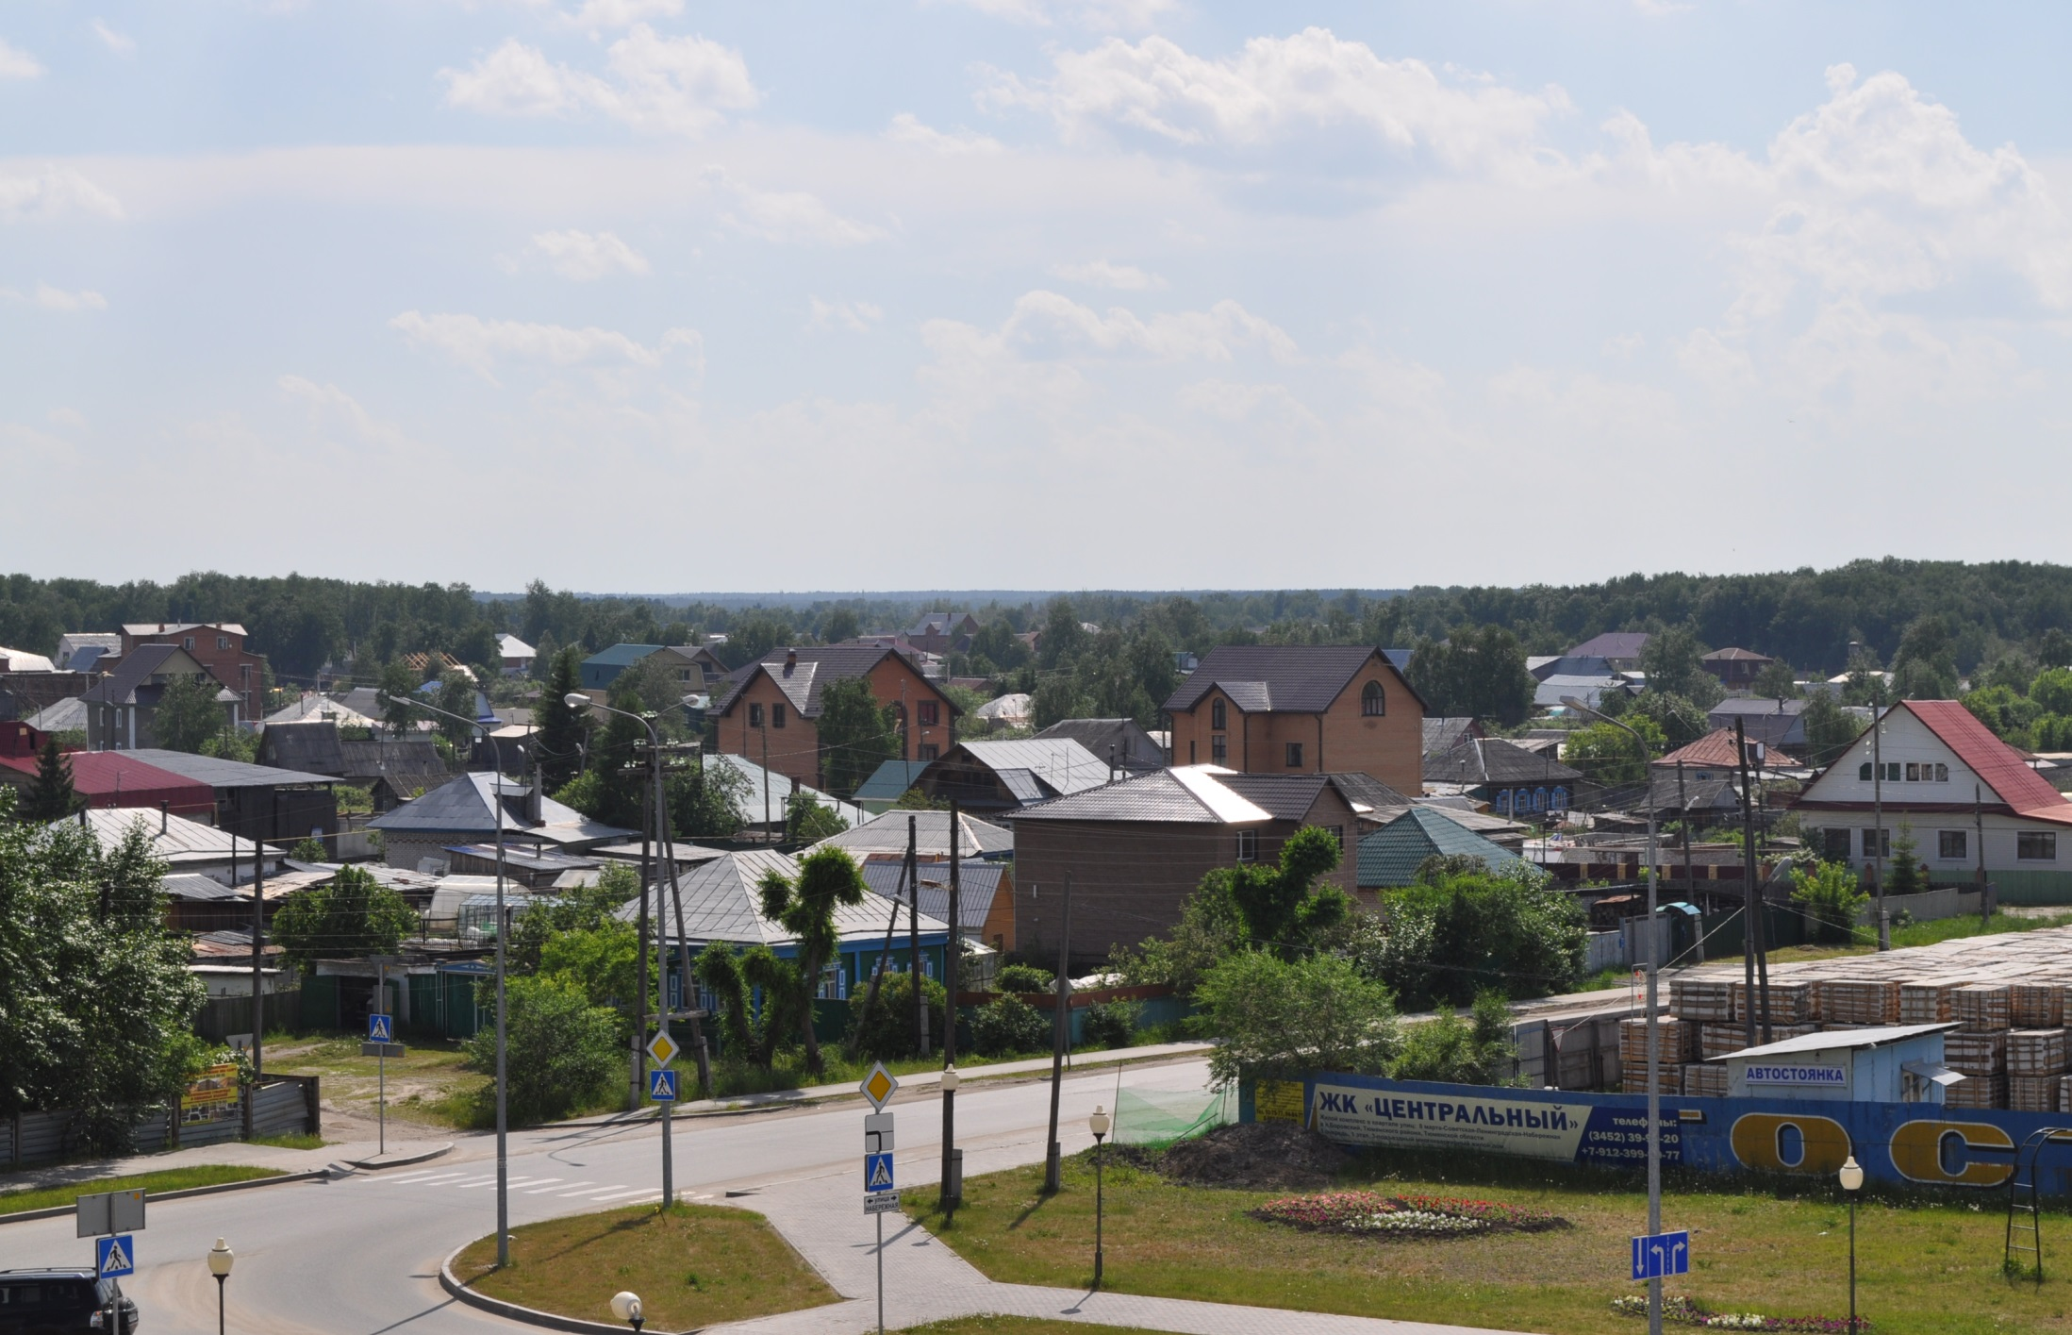
МУНИЦИПАЛЬНЫЕ ПРОГРАММЫ МУНИЦИПАЛЬНОГО ОБРАЗОВАНИЯ ПОСЕЛОК БОРОВСКИЙ

Slide 30
млн. руб.

Slide 31
Муниципальная программа «Развитие муниципальной службы в муниципальном образовании поселок Боровский на 2016 - 2018 годы»
Цели программы
Совершенствование организационных, правовых, информационных и финансовых условий для развития муниципальной службы в муниципальном образовании
Ожидаемые конечные результаты реализации программы
Актуализация документов, регламентирующих деятельность муниципальных служащих.
Обеспечение открытости муниципальной службы,
Рост числа муниципальных служащих, получивших ДПО
Увеличение количества должностей муниципальной службы, на которые сформирован кадровый резерв.
Проведение своевременной аттестации муниципальных служащих
Повышение уровня информированности населения муниципального образования о работе органов местного самоуправления
Повышение уровня открытости
муниципальной службы путем размещения информационных материалов в средствах массовой информации и сети Интернет

Slide 32
Муниципальная программа " Повышение эффективности управления и распоряжения собственностью муниципального образования поселок Боровский на 2016-2018 годы "
Цель программы
Обеспечение эффективного управления муниципальной собственностью муниципального образования поселок Боровский на 2016-2018 годы
Ожидаемые конечные результаты реализации программы
Доля имущества, относящегося к объектам недвижимости на которые зарегистрировано право муниципальной собственности до 100 %

Slide 33
Муниципальная программа «Организация и осуществление первичного воинского учета на территории муниципального образования поселок Боровский на 2016 - 2018 годы»
Цель программы
Обеспечение исполнения гражданами воинской обязанности, установленной федеральными законами «Об обороне», «О воинской обязанности и военной службе», «О мобилизационной подготовке и мобилизации в Российской Федерации»
Ожидаемые конечные результаты реализации программы
1. Увеличение количества призывников, направленных на службу в Российскую армию до человек до 50 человек
2. Уменьшение количества уклонистов от службы до человек в Российской армии до 15 человек

Slide 34
Муниципальная программа "Обеспечение безопасности жизнедеятельности на территории поселка Боровский на 2016 - 2018 годы"
Цель программы
Повысить уровень безопасности жизнедеятельности населения поселка Боровский
Ожидаемые конечные результаты реализации программы
1.снижение количества пожаров, исключение случаев гибели и травматизма людей при пожарах и сокращение материального ущерба;
2.снижение общего уровня рисков возникновения чрезвычайных ситуаций природного и техногенного характера;
3. снижение уровня преступности на территории поселка, создание и укрепление среди населения поселка атмосферы спокойствия и стабильности

Slide 35
Муниципальная программа «Благоустройство территории муниципального образования поселок Боровский на 2016-2018 годы»
Цель программы
Комплексное решение проблем благоустройства по улучшению санитарного и эстетического вида территории муниципального образования, создание комфортной среды проживания на территории муниципального образования поселок Боровский, озеленение территории муниципального образования, обеспечение безопасности проживания жителей муниципального образования, улучшения экологической обстановки на территории муниципального образования
Ожидаемые конечные результаты реализации программы
Единое управление комплексным благоустройством
Определение перспективы улучшения благоустройства
Улучшение состояния территории
Привитие жителям муниципального образования любви и уважения к своему поселку, к соблюдению чистоты и порядка
Совершенствование эстетического состояния территории;
Увеличение площади благоустроенных зелёных насаждений в поселении;
Увеличение количества высаживаемых деревьев
Оснащение улиц указателями с названиями улиц и номерами домов;
Увеличение протяженности уличного освещения поселения
Повышение уровня благоустройства дворовых территорий-

Slide 36
Муниципальная программа " Основные направления развития молодежной политики в муниципальном образовании поселок Боровский на 2016 - 2018 годы "
"
Цель программы
Создание условий для самореализации и социального развития молодежи, включение молодежи в социально-экономическую и культурную жизнь муниципального образования поселок Боровский.
Ожидаемые конечные результаты реализации программы
- охват детей и молодежи организованными формами занятости и систематическими занятиями в сфере молодежной политики к 2018 году - 71%;
- работа клуба молодых семей на постоянной основе;
- увеличение доли молодежи, охваченной мероприятиями по работе с молодыми семьями до 26, 5%;
- увеличение доли молодежи в возрасте от 14 до 29 лет, охваченной мероприятиями по гражданско-патриотическому воспитанию до 13,9 %;
- увеличение доли молодежи в возрасте от 14 до 29 лет участвующих в деятельности молодежных общественных объединений до 30%;
- увеличение доли временно трудоустроенной молодежи в возрасте от 14 до 29 лет до 16, 7 %.
-увеличение доли молодежи в возрасте от 14 до 17 лет получившей услуги профориентации до 90,9 %;
- сохранение доли несовершеннолетних состоящих на различных видах учета, привлеченных к профилактическим мероприятиям на уровне 96 %.

Slide 37
Муниципальная программа «Основные направления развития культурно-досуговой деятельности в муниципальном образовании поселок Боровский на 2016-2018 годы»
Цель программы
Удовлетворение потребностей населения в услугах культуры
Ожидаемые конечные результаты реализации программы
1. Расход одного жителя на услуги культуры в 2018 году составит 112 рублей за счет расширения спектра услуг, предоставляемых учреждением, и вовлечения населения в культурную жизнь поселка
2.Количество посещений КДМ на платной основе населения в год – 96175 посещений
3.Удельный вес населения, участвующего в платных культурно-досуговых мероприятий в месяц – 532%

Slide 38
Муниципальная программа «Содержание автомобильных дорог муниципального образования поселок Боровский на 2016 - 2018 годы»»
Цель программы
Содержание дорожно-транспортной сети поселка Боровский
Ожидаемые конечные результаты реализации программы
Процент приведения в нормативное состояние дорожно-уличной сети -85%

Slide 39
Муниципальная программа «Основные направления развития физической культуры и спорта в муниципальном образовании поселок Боровский на 2016-2018 годы»
Цель программы
Развитие физкультурно-спортивной активности, здорового образа жизни населения и обеспечение подготовки команд поселка Боровский по видам спорта
Ожидаемые конечные результаты реализации программы
Доля населения, систематически занимающихся физической культурой и спортом (% от общей численности населения)" к 2018 году – 36,6%

